Slide 1
ETL
Uma Proposta de Resolução
Julia Fialho

Slide 2
Caso – Data Warehouse para loja de Equipamentos Esportivos
Unificação das Lojas:
A Esportes XPTO está em processo de unificação de duas lojas adquiridas anteriormente.
O objetivo é integrar as bases de dados dessas lojas em um único sistema.
Criação de um Data Warehouse:
A loja planeja criar um data warehouse para centralizar e armazenar os dados de ambas as lojas.
Esse repositório unificado permitirá uma visão geral consolidada dos dados.
Integração das Bases de Dados:
Uma das bases de dados contém informações sobre clientes e equipamentos.
A outra base inclui dados sobre clientes e acessórios.
O data warehouse unificará essas tabelas, criando uma base única para consulta.

Slide 3
Objetivo do Business Intelligence (BI):
A criação desse data warehouse visa facilitar a análise de dados.
A ideia é apoiar a tomada de decisões estratégicas e operacionais para a Esportes XPTO.
Investimento em Infraestrutura:
Os sócios Otávio e Lara estão trabalhando em infraestrutura local, fornecedores e equipamentos de TI.
A implementação do BI faz parte de uma melhoria na tecnologia e operações da empresa.

Slide 4
ETL
Extract (extrair)
Load (carregar)
Retirar os dados de uma fonte de origem.
Carregamento dos dados para um repositório centralizado para que outros usuários acessem.
Transform (transformar)
Deixar os dados de acordo com a estrutura que é necessário.

Slide 5

DATAWAREHOUSE
Centraliza e consolida grandes volumes de dados.
Alimenta relatórios, funções analíticas e Business Intelligence (BI)
Permite que as empresas transformem seus dados em insights e tomem decisões baseadas em dados

Slide 6

Descrição do processo de Extração das diferentes bases de dados provenientes das duas lojas adquiridas;
Nesta etapa, criar um modelo Star Squema para ambas as lojas e fazer o processo pelo Azure Data Factory (é uma solução da Microsoft voltada para a nuvem) é adequeado.
Loja 1 = dados de clientes e equipamentos Loja 2 = dados de clientes e acessórios.
Conexão com as fontes de dados: Para cada loja, conecte-se às bases de dados individuais;
Mapeamento dos dados: é essencial para a conformidade e integração dos dados na próxima fase de transformação. Esta etapa é criada para entender a estrutura de ambas as bases de dados, identificando quais colunas ou campos correspondem entre si;
Configuração do processo de extração: o Azure Data Factory é usado para realizar a extração periódica dos dados, seja semanalmente ou diário, por exemplo;
Armezenamento: Após a extração, os dados podem ser armazenados em um repositório intermediário (data lake) para realizar as próximas etapas de transformação e limpeza antes de carregá-los no DW;
Automação:esse processo é para que a extração ocorra de forma regular e seja monitorada por meio de alertas para qualquer falha. O Azure Data Factory permite configurar essa automação com notificações integradas.
Criar uma visão única e detalhada do negócio, economizando tempo e reduzindo erros.

Slide 7
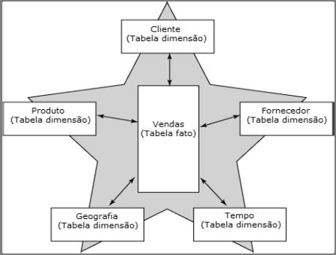
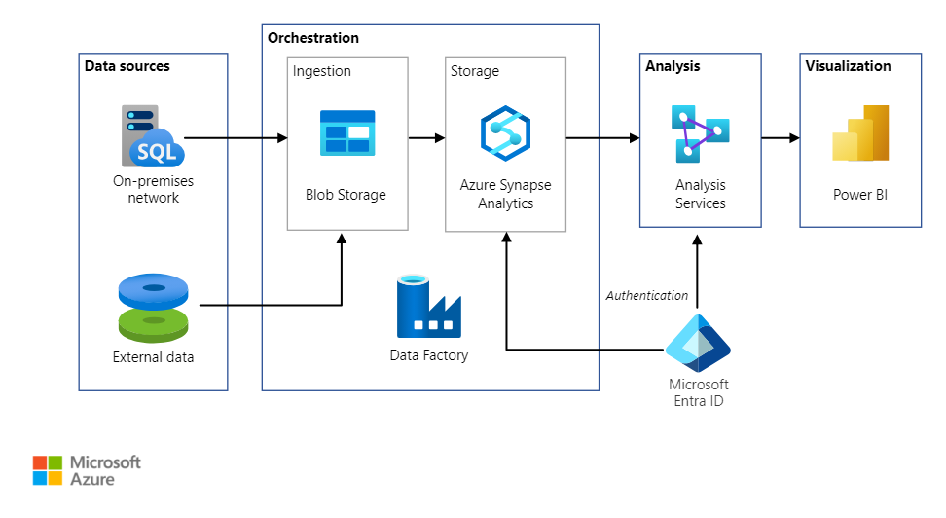
Definições
Modelo Star Squema
Simplicidade e Clareza na Organização;
Cresce junto com a expansão da empresa;
Facilidade na criação da dashboards e relatórios;
Padronização de informações de cada loja.
Azure Data Factory
Permite que você escale os recursos de acordo com as necessidades do negócio;
Custos sob controle;
Consultas analíticas rápidas e em tempo real;
Segurança e Compliance

Slide 8

Descrição do processo de limpeza dos dados extraídos;
O processo de limpeza acontece após a extração e consiste em deixar os dados padronizados e consistentes, para que, durante as análises, os resultados sejam confiáveis. Ocorre dentro do Azure e é feito a partir de regras manuais ou automatizadas, e até mesmo o uso de linguagem de programação, como Pyhton e SQL.
Remoção de dados duplicados, normalizar;
Tratamento de dados nulos;
Normalizar categorias para que fiquem com as mesmas configurações texto/número;

Slide 9
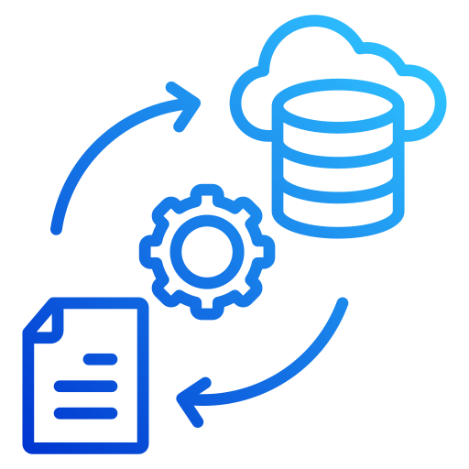
Descrição do processo de Transformação dos dados extraídos
Ajuda a transformar dados diversos em informações consistentes, padronizadas e unificadas. É uma etapa essencial para integrar dados de diferentes fontes e garantir que estejam prontos para análise em um Data Warehouse. É realizado no Azure.
Principais passos:
Dimensões conformadas: precisam estar consistentes entre as duas lojas, como dimensão de cliente, de produto, e de tempo.
Métricas Conformadas: Métricas como total de vendas ou desconto aplicado precisam ser calculadas da mesma forma nas duas lojas, para que as análises comparativas sejam consistentes.
Padronização de Valores: padronizar termos e categorias, seja vlaores monetários ou em texto.
Mapeamento de Colunas e Tipos de Dados: Este passo ajusta os nomes das colunas e os tipos de dados para que sejam coerentes entre as duas fontes.
Auditoria: Após a conformação, é importante verificar a integridade dos dados e realizar auditorias que confirmem que as informações são consistentes e representam a realidade de ambas as lojas.

Slide 10

Descrição do processo de Carregamento dos dados extraídos
Nesta etapa, após os dados das duas lojas estarem consistentes, eles são dierecionados ao Datawarehouse, que é o repositório final, para mais tarde, os usuários utilizem para análises;
O carregamento pode ser feito de diversas formas, mas como já estamos utilizando o Azure Data Factory, nele é possivel automatizar este processo, carregando automaticamente, monitorando e ajustando erros e garantindo a continuidade do processo.
Beneficios:
Automação do processo ETL;
Agendamento de processos e Criação de alertas;
Integração de diferentes fontes;
Redução de erros manuais e em processos repetitivos;
À medida que a empresa cresce, o Azure permite flexibilidade sem exigir mudanças significativas na sua arquitetura.

Slide 11
Resumo de Benefícios

Slide 12

Benefícios do Projeto ETL e Data Warehouse para a Empresa
Integração de dados: ao ter os dados disponibilizados de forma centralizada, isso evita redundâncias e facilita o acesso as infromações da empresa para as equipes;
Tomada de Decisão: através de análises feitas a partir dos dados limpos e organizados disponiveis, as mesmas trarão uma visão do que pode ser feito, do que deu certo, como está o desempenho em vendas etc.;
Escalabilidade e Eficiência: com a plataforma Azure, os processos de ETL e demais análises serão automatizadas e conforme o negócio cresce, ela também se expande, assegurando as informações;
Personalização do atendimento: ao analisar o que está sendo feito, poderá ser criado estratégias de atendimento, focando no que o cliente deseja e como podemos fazer isso acontecer.
Em relação aos custos com o Azure Data Factory (ADF), é cobrada com base no consumo, ou seja, você paga pelos recursos utilizados ao longo do mês. Alguns componentes influenciam como base no número de atividades executadas, de onde os dados estão sendo armazenados e para onde estão sendo transferidos, o custo de movimentação também pode variar e entre outros aspectos.

Slide 13
“Cada dado conta uma história. Vamos garantir que a nossa seja de sucesso e inovação”

Slide 14
Este exercício mostra como a criação de um Data Warehouse centralizado pode transformar a gestão de dados e apoiar as decisões estratégicas da Loja XPTO. Continuar investindo em infraestrutura e detalhando cada etapa ajudará a garantir um crescimento sustentável e uma visão unificada dos negócios!

